Slide 1
Banco de Dados II
1 – Indexação e PostGreSQL

Slide 2
A importância da Indexação
Quando os dados são grandes demais para caber na memória principal, o número de acessos a disco (memória secundária) se torna importante.
O acesso a disco é mais demorado e caro se comparado ao acesso à memória principal.
Atualmente o armazenamento estável é feito em discos magnéticos, e o custo de cada acesso (da ordem de mili segundos) é muito alto quando comparado ao acesso à memória RAM (ordem de nano segundos).

Slide 3
A importância da Indexação
Tempo de Resposta corresponde ao tempo decorrido ou atraso médio entre o início de uma transação e os resultados da transação.
Em um Banco de Dados que armazene um volume significativo de registros, o tempo de resposta é uma preocupação importante.
Consultas a uma ou mais tabelas simultaneamente, por exemplo, não devem apresentar um tempo de resposta elevado. Esperar minutos ou muitos segundos pela apresentação dos registros recuperados por uma consulta é algo impensável para usuários e administradores de banco de dados.

Slide 4
A importância da Indexação
Métricas de avaliação do Tempo de Resposta em Bancos de Dados:
Tempo de Acesso;
Tempo de Inserção;
Tempo de Eliminação de Registros;
Sobrecarga (Overhead) de espaço de armazenamento.

Slide 5
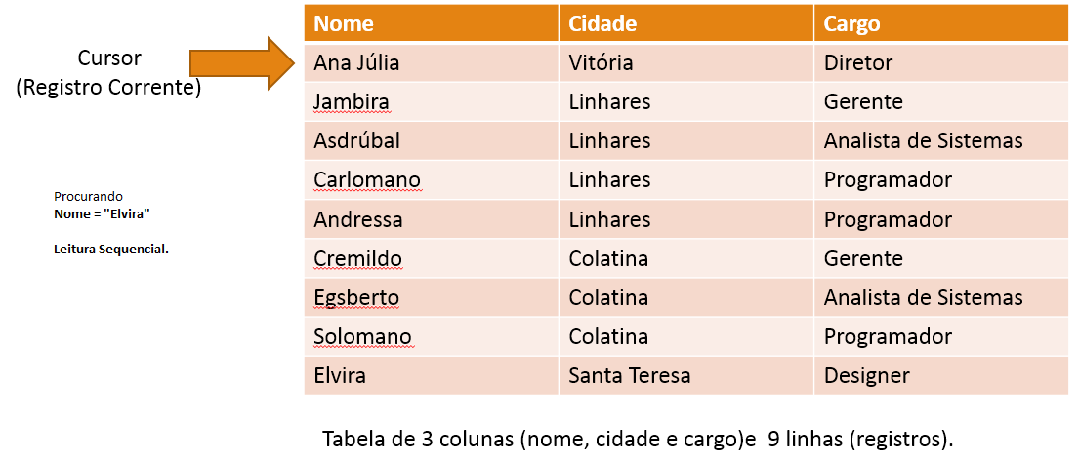
A importância da Indexação Leitura Sequencial de Registros

Slide 6
A importância da Indexação Leitura Sequencial de Registros
1) - A leitura começa pelo primeiro registro (nome = “Ana Júlia”).
(2) – Como “Ana Júlia” é diferente de “Elvira” (nosso argumento de pesquisa), o cursor move-se para o registro seguinte (nome = “Jambira”).
(3) – Enquanto não for o final da tabela (após o último registro existente) e nome for diferente de “Elvira”, o cursor continuará a mover-se de registro a registro.
Note que, em uma Leitura Sequencial, buscando do primeiro ao último registro pelo valor de um argumento de pesquisa, o tempo de resposta é determinado pela posição física do registro procurado.

Slide 7
A importância da Indexação Leitura Sequencial de Registros
O tempo de resposta da busca pelo nome = “Asdrúbal” é menor que o da busca pelo nome = “Solomano”.
Em consequência, as consultas tornam-se ineficientes.
Duas soluções foram propostas em termos de alternativas de acesso a registros que substituam a simples leitura sequencial:
Acesso por meio de cálculo do endereço de registros (hashing);
Acesso por intermédio de estruturas de dados auxiliares (índices).

Slide 8
Hashing
A função Hash (Resumo) é qualquer algoritmo que mapeie dados grandes e de tamanho variável para pequenos dados de tamanho fixo.
De uma maneira geral, as funções Hash são largamente utilizadas para:
buscar elementos em bases de dados,
verificar a integridade de arquivos baixados ou
armazenar e transmitir senhas de usuários.

Slide 9
Hashing
A busca de elementos baseado em hash é usada tanto em bancos de dados quanto em estruturas de dados em memória.
O funcionamento se baseia na construção de índices, que funcionam de forma semelhante ao índice de livros.

Slide 10
Hashing
Quando você busca algo em um livro, antes olha no índice para ver em que página está a informação que você precisa.
Após, dirige-se diretamente para a página desejada.
Nos índices baseados em Hashs, a busca pela página da informação é feita pelo resumo e não pelo dado.

Slide 11
Hashing
Em geral, calcula-se o resumo do dado e, com o resumo, sabe-se em que página o dado está.
Não precisa-se varrer todo o índice para descobrir a página em que o dado se encontra.

Slide 12
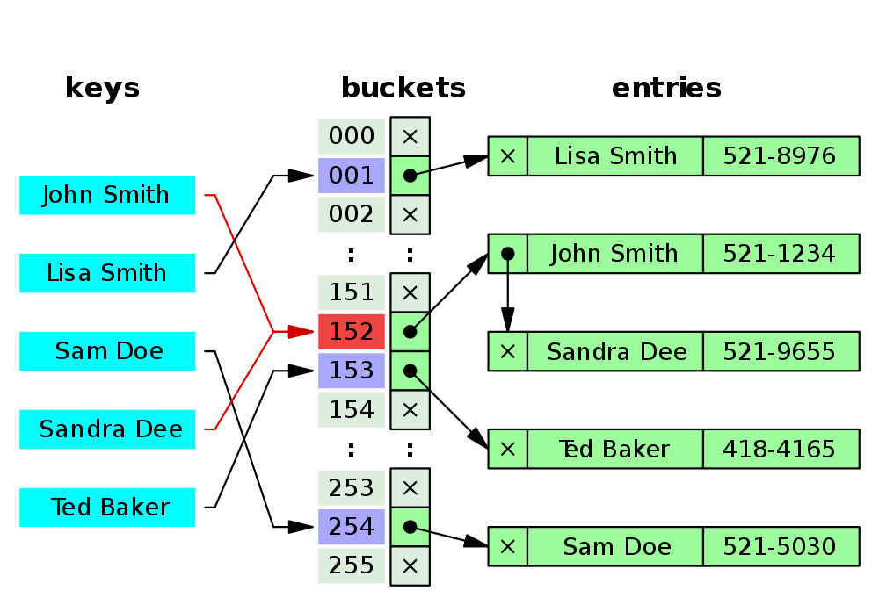
Hashing

Slide 13
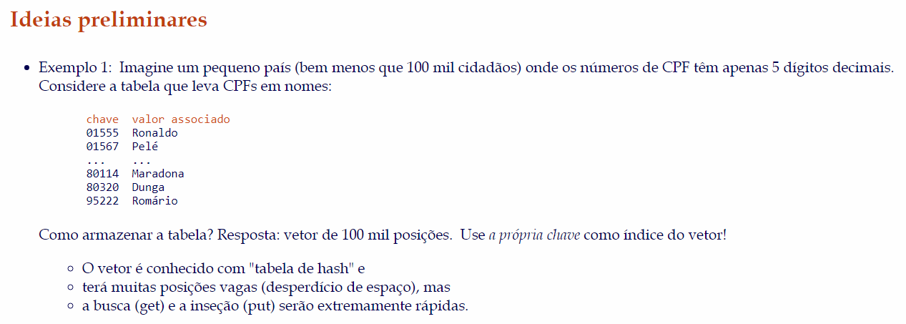
Hashing

Slide 14
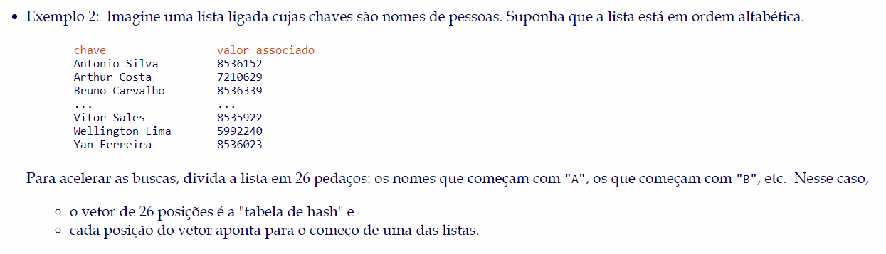
Hashing

Slide 15
Indexação
Índice é uma estrutura de dados que serve para localizar registros no arquivo de dados (tabela).
Cada entrada do índice contém:
Valor da chave
Ponteiro para o arquivo de dados
Pode-se pensar então em dois arquivos:
Um de índice
Um de dados
Isso é eficiente?

Slide 16
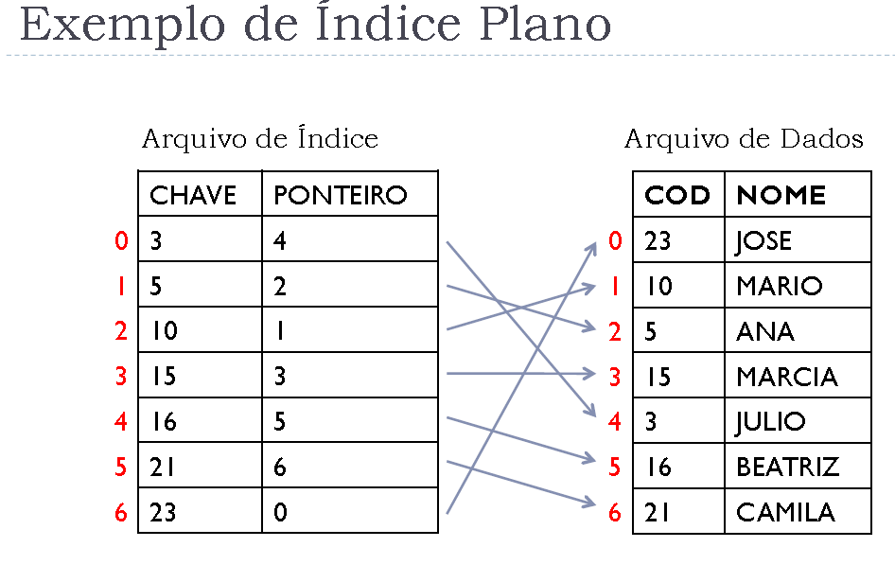
Indexação

Slide 17
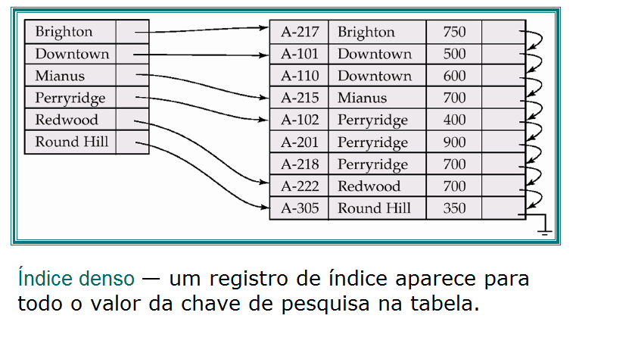
Indexação Índice Denso

Slide 18
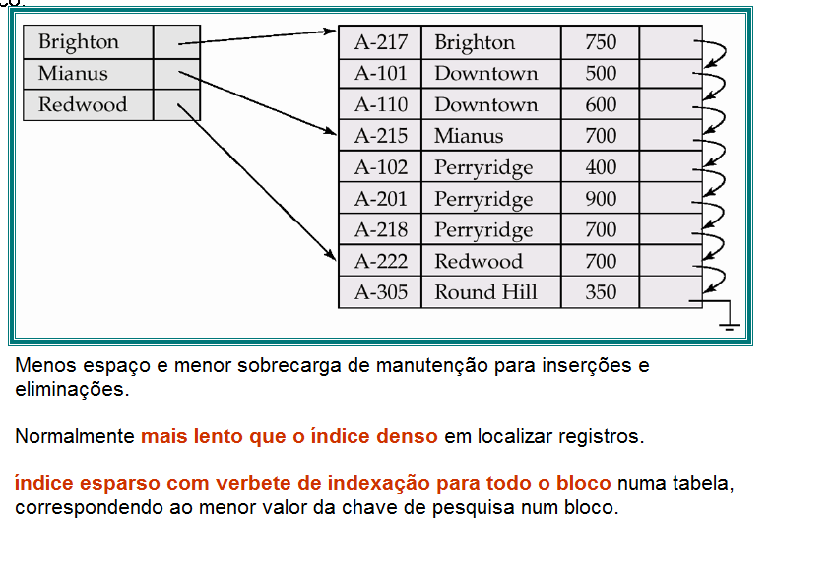
Indexação Índice Esparso

Slide 19
Indexação
Se tivermos que percorrer o arquivo de índice sequencialmente para encontrar uma determinada chave, o índice não terá muita utilidade:
Pode-se fazer busca um pouco mais eficiente (ex. busca binária), se o arquivo de índice estiver ordenado.
Mas mesmo assim isso não é o ideal.

Slide 20
Indexação
Para resolver este problema:
os índices não são estruturas sequenciais, e sim hierárquicas.
os índices não apontam para um registro específico, mas para um bloco de registros (e dentro do bloco é feita busca sequencial) – exige que os registros dentro de um bloco estejam ordenados.

Slide 21
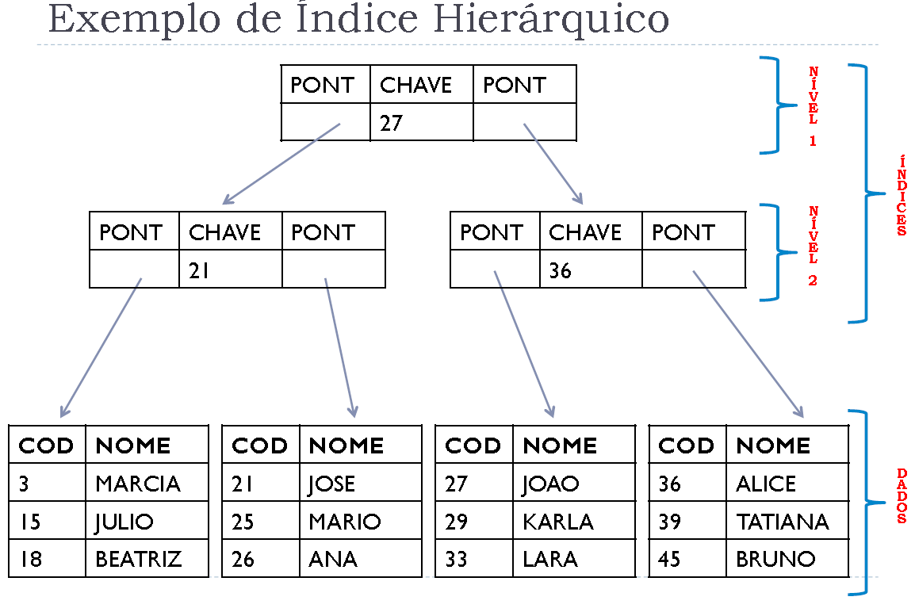
Indexação

Slide 22
Indexação
A maioria das estruturas de índice é implementada por árvores de busca
Árvores Binárias
Árvores AVL
Árvores de Múltiplos Caminhos

Slide 23
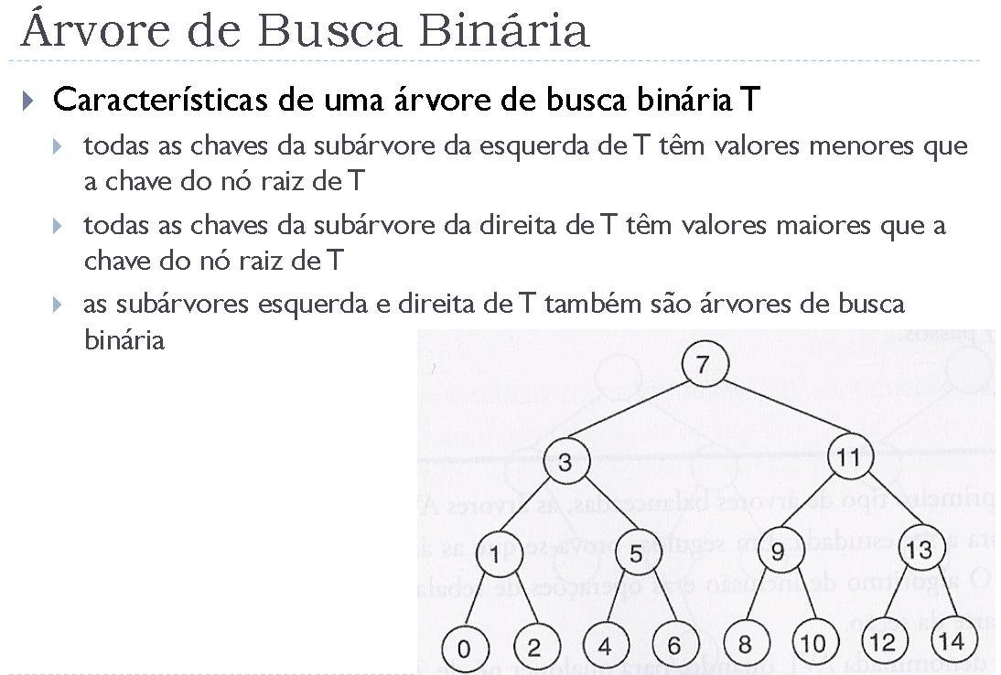
Indexação

Slide 24
Indexação Árvores de Múltiplos Caminhos
Características:
Cada nó contém n-1 chaves
Cada nó contém n filhos
As chaves dentro do nó estão ordenadas
As chaves dentro do nó funcionam como separadores para os ponteiros para os filhos do nó.

Slide 25
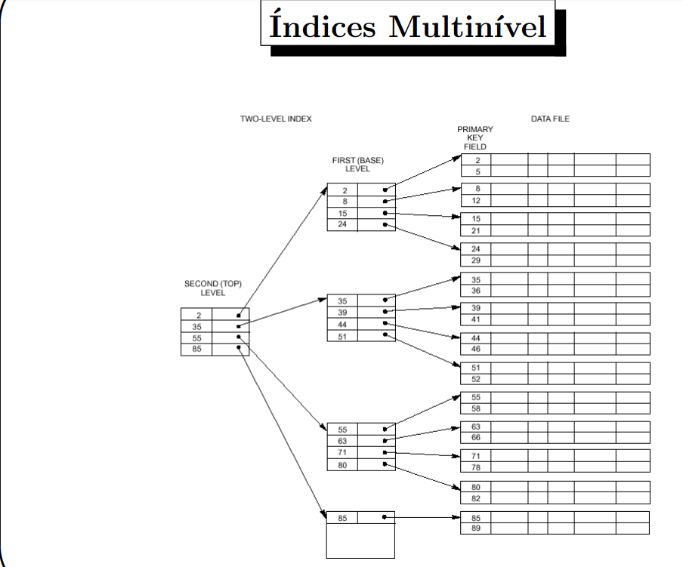
Indexação Árvores de Múltiplos Caminhos

Slide 26
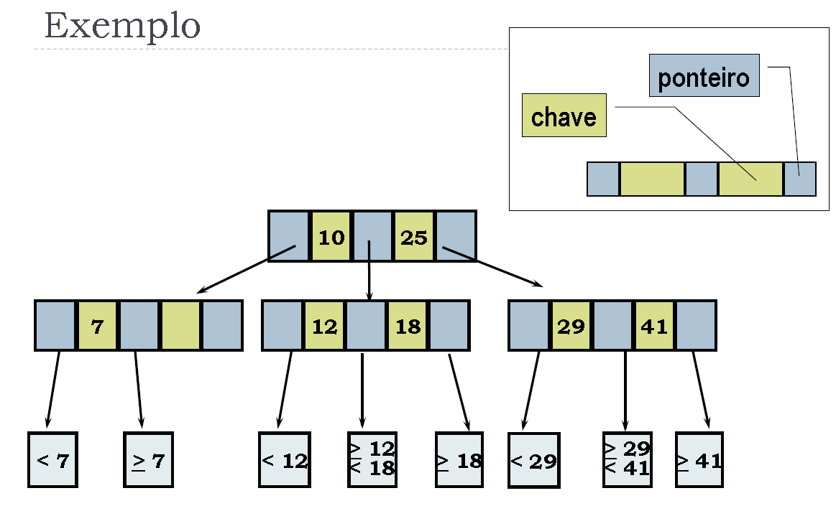
Indexação Árvores de Múltiplos Caminhos

Slide 27
Indexação Árvores de Múltiplos Caminhos
Vantagens
Têm altura bem menor que as árvores binárias.
Ideais para uso como índice de arquivos em disco.
Como as árvores são baixas, são necessários poucos acessos em disco até chegar ao ponteiro para o bloco que contém o registro desejado.
As árvores AVL, apesar de balanceadas, são excessivamente altas para uso eficiente como índice.

Slide 28
Indexação Árvores de Múltiplos Caminhos
Exemplos de Árvores Múltiplos Caminhos:
Árvore B
Árvore B*
Árvore B+
Tries

Slide 29
Busca em Árvores B
A busca em uma árvore-B é similar à busca em uma árvore binária, só que ao invés de uma bifurcação em cada nó, temos vários caminhos a seguir de acordo com o número de filhos do nó.

Slide 30
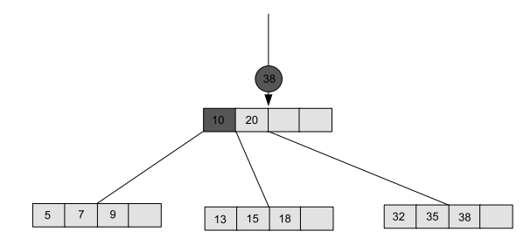
Busca em Árvores B
Considere a busca pelo elemento 38 na árvore acima.
A busca, como de praxe, começa pelo nó raiz.
Diferente de uma árvore binária, qualquer nó de uma árvore-b pode apresentar mais de
Um valor. Nesse exemplo, temos dois valores (mas poderíamos ter até 4): 10 e 20.

Slide 31
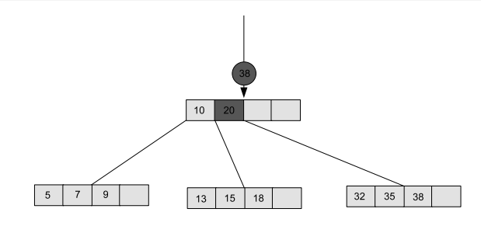
Busca em Árvores de Múltiplos Caminhos
A busca sempre começa por uma visita no valor mais à esquerda do nó.
Como 38 é maior que 10 e existe um outro valor à direita de 10, comparamos também 38 com 20.

Slide 32
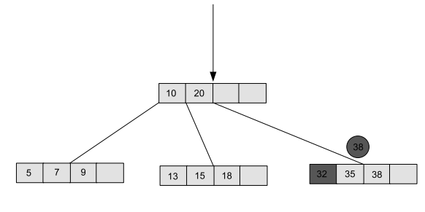
Busca em Árvores de Múltiplos Caminhos
Como 38 é maior que 20 “descemos” pelo ponteiro mais à direita de 20.
Em seguida, iniciamos a busca pelo elemento 38 no outro nó.

Slide 33
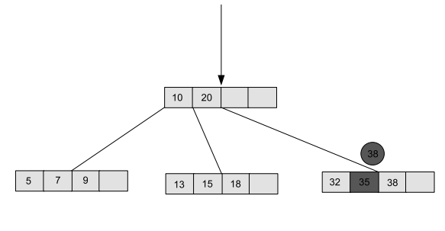
Busca em Árvores de Múltiplos Caminhos

Slide 34
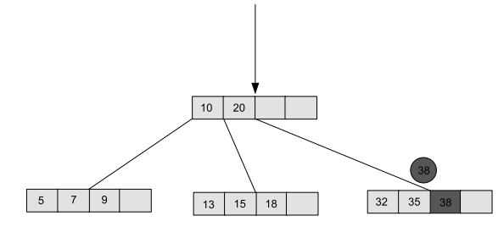
Busca em Árvores B
Elemento 38 encontrado!

Slide 35
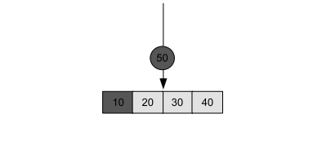
Inserção em Árvores B
Inserção do elemento 50 em um nó folha (que também é a raiz e está lotado): não há a possibilidade de inclusão de um quinto elemento no nó.

Slide 36
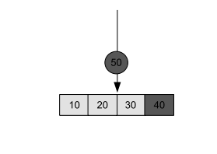
Inserção em Árvores B
O nó em questão é percorrido e descobre-se que o elemento 50 deveria ser inserido na quinta posição do nó (inexistente).

Slide 37
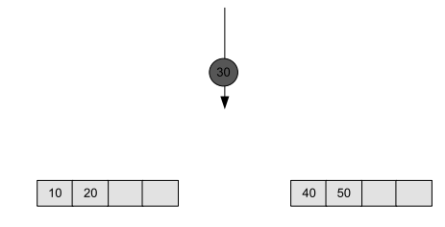
Inserção em Árvores B
O conteúdo do nó originário é distribuído igualitariamente entre este e um nó recém criado.
10 e 20 ficam no nó original enquanto 40 e 50 vão para o novo nó. O elemento do meio (terceira posição), o 30, é guardado para outro uso.

Slide 38
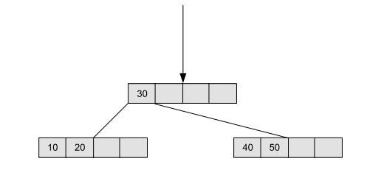
Inserção em Árvores B
Um terceiro nó, posicionado hierarquicamente em uma camada acima, torna-se a nova raiz e recebe o elemento 30.

Slide 39
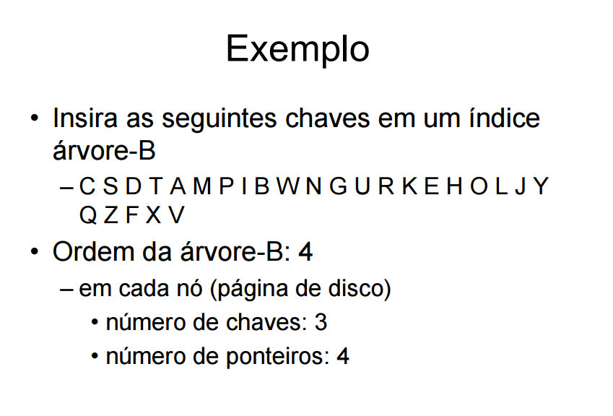
Árvores de Múltiplos Caminhos Árvores B

Slide 40
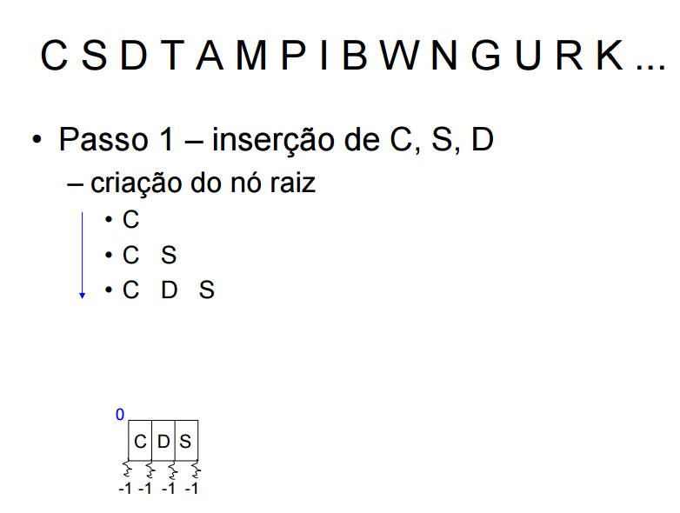
Árvores de Múltiplos Caminhos Árvores B

Slide 41
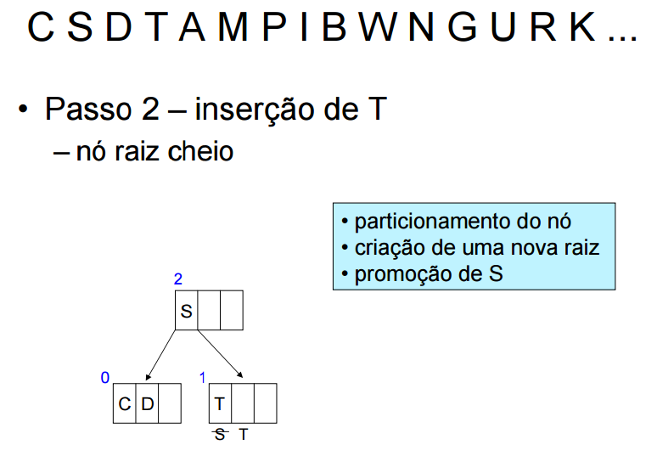
Árvores de Múltiplos Caminhos Árvores B

Slide 42
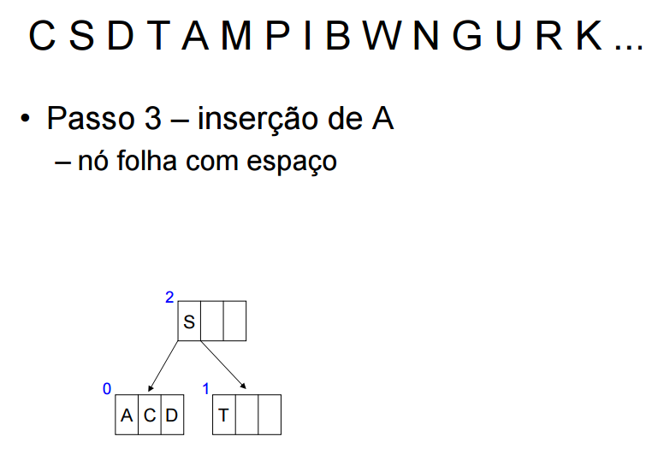
Árvores de Múltiplos Caminhos Árvores B

Slide 43
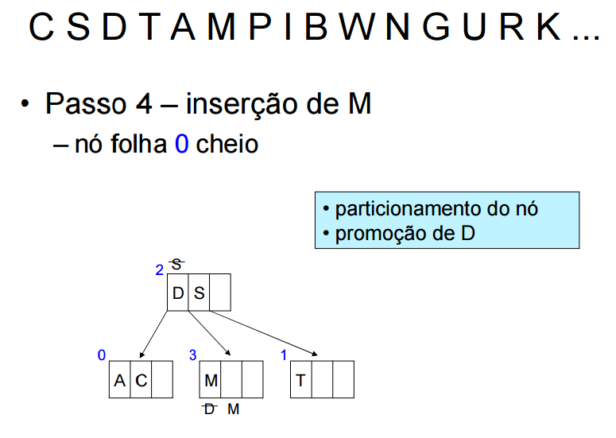
Árvores de Múltiplos Caminhos Árvores B

Slide 44
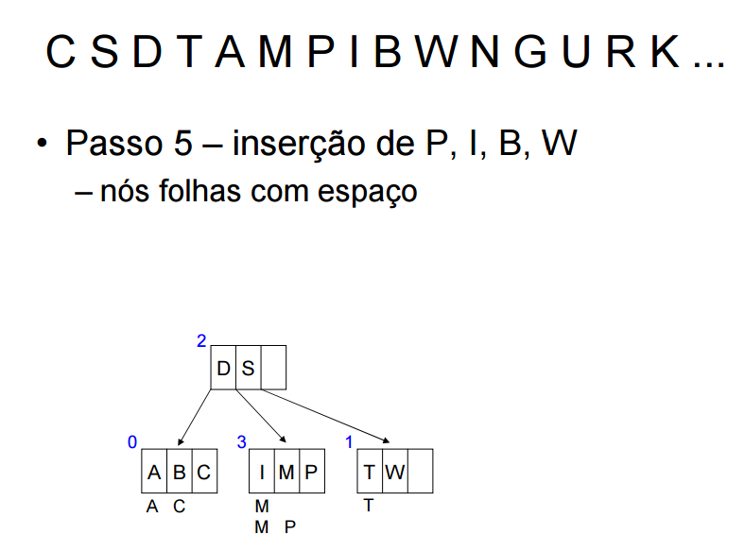
Árvores de Múltiplos Caminhos Árvores B

Slide 45
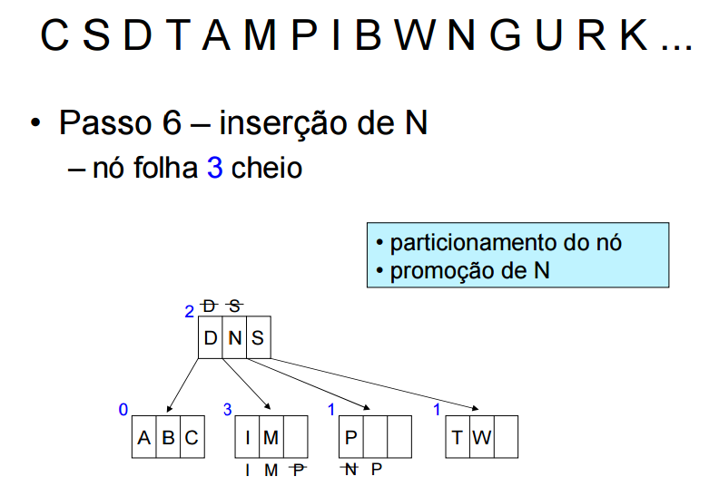
Árvores de Múltiplos Caminhos Árvores B

Slide 46
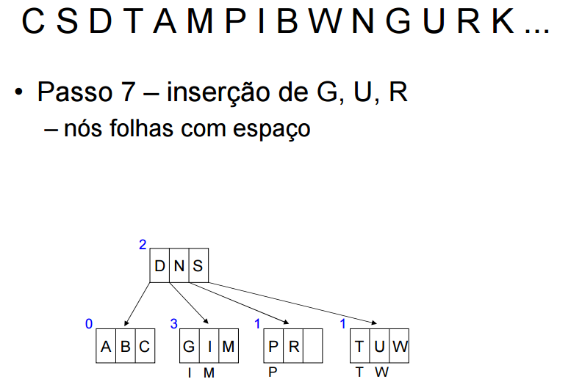
Árvores de Múltiplos Caminhos Árvores B

Slide 47
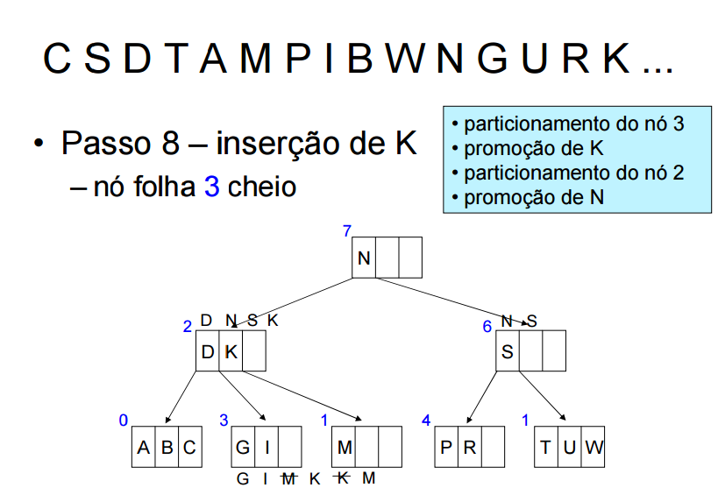
Árvores de Múltiplos Caminhos Árvores B

Slide 48
Árvores B Remoção
Exclusão
Duas situações possíveis:
[1] - A entrada x está em um nó folha: Neste caso, simplesmente remover a entrada x
[2] - A entrada x não está em um nó folha:
Substituir x pela chave y imediatamente maior.
Note que y necessariamente pertence a uma folha, pela forma como a árvore B é estruturada.

Slide 49
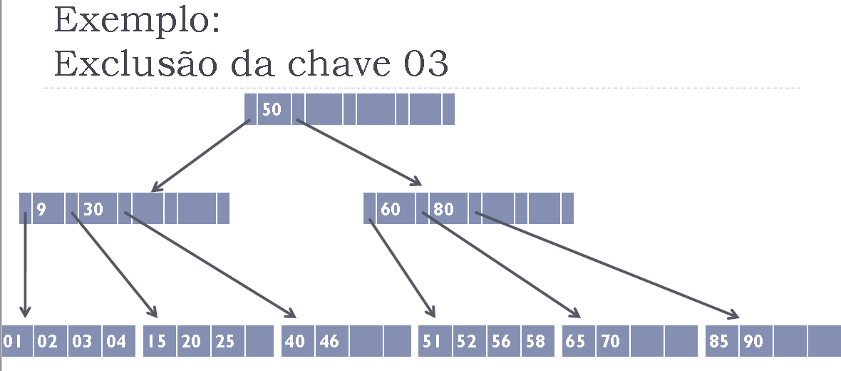
Árvores B Remoção

Slide 50
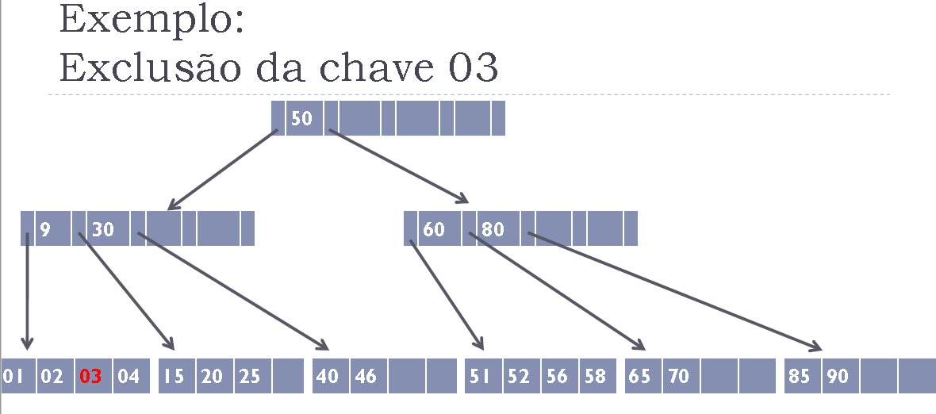
Árvores B Remoção

Slide 51
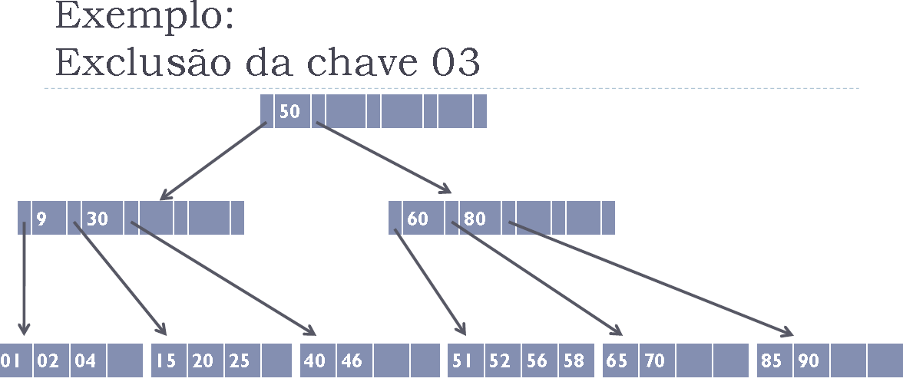
Árvores B Remoção

Slide 52
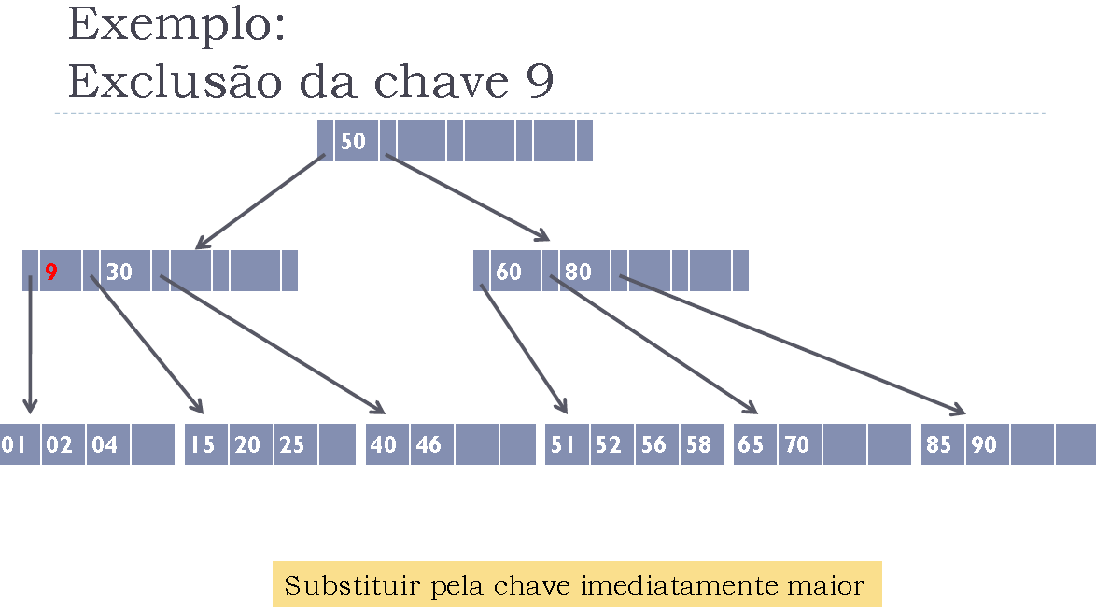
Árvores B Remoção

Slide 53
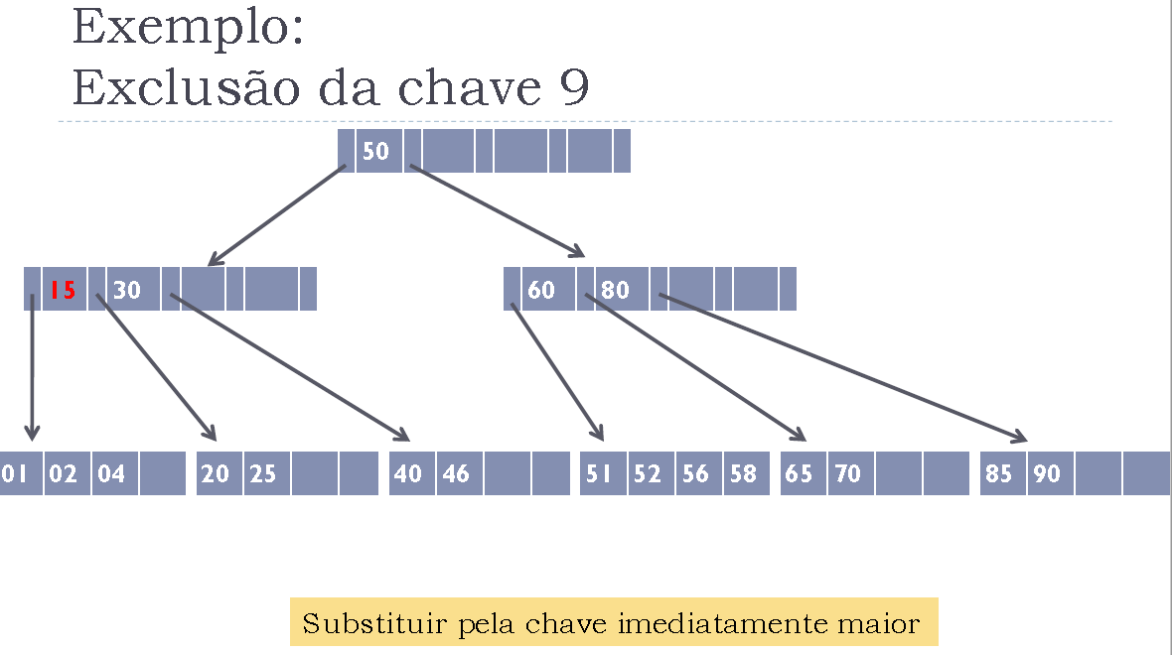
Árvores B Remoção

Slide 54
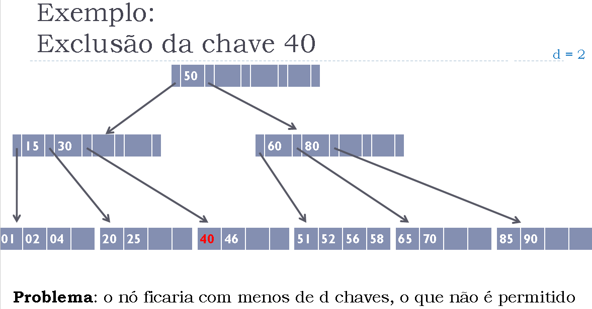
Árvores B Remoção

Slide 55
Árvores B Remoção
Solução:
Concatenação ou
Redistribuição

Slide 56
Árvores B Remoção
Concatenação:
Duas páginas P e Q são irmãs adjacentes se têm o mesmo pai W e são apontadas por dois ponteiros adjacentes em W.
P e Q podem ser concatenadas se:
são irmãs adjacentes; e
juntas possuem menos de 2d chaves.

Slide 57
Árvores B Remoção
Operação de concatenação de P e Q:
Agrupar as entradas de Q em P.
Em W, pegar a chave que está entre os ponteiros que apontam para P e Q, e transferi-la para P.
Em W, eliminar o ponteiro que ficava junto à chave que foi transferida.

Slide 58
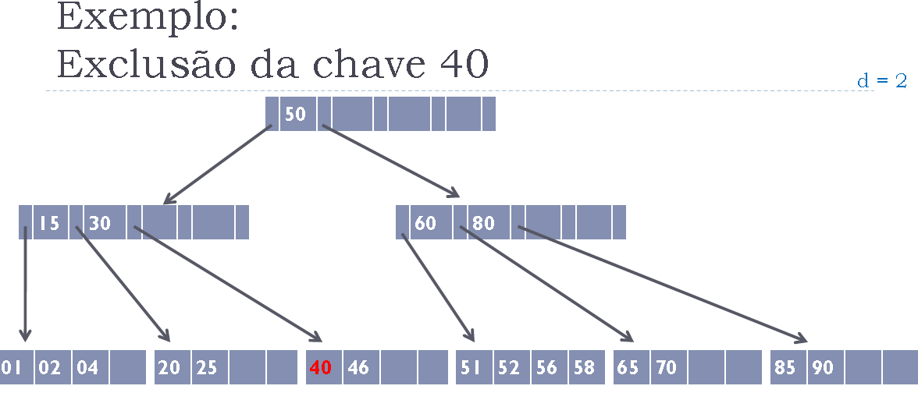
Árvores B Remoção

Slide 59
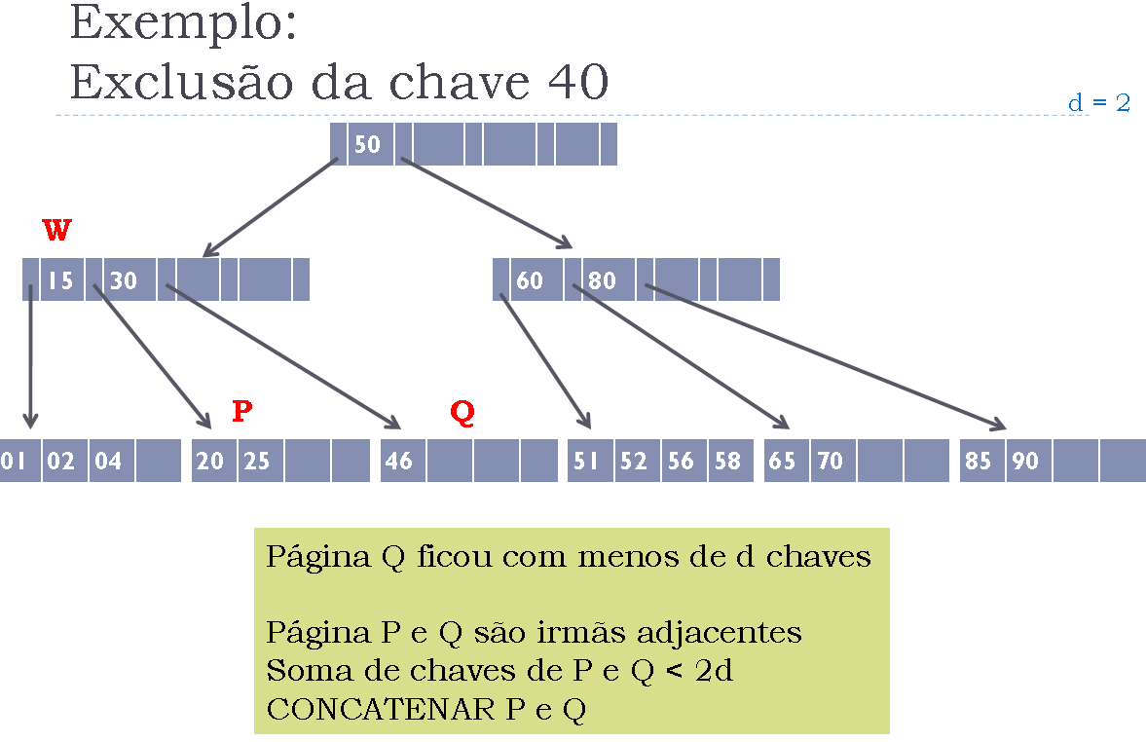
Árvores B Remoção

Slide 60
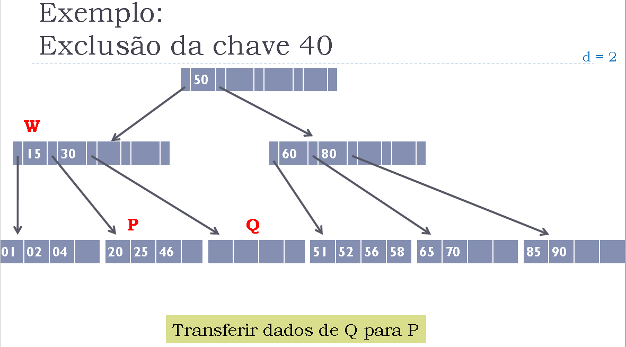
Árvores B Remoção

Slide 61
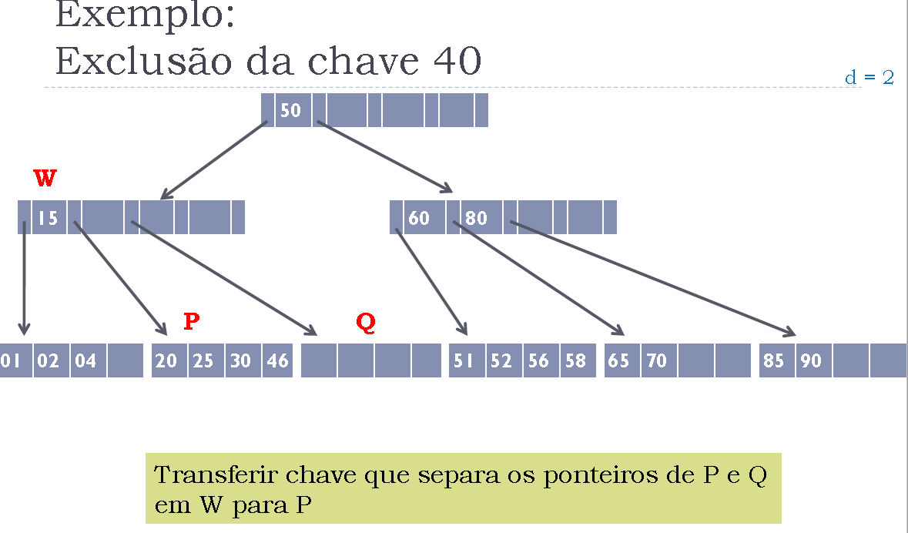
Árvores B Remoção

Slide 62
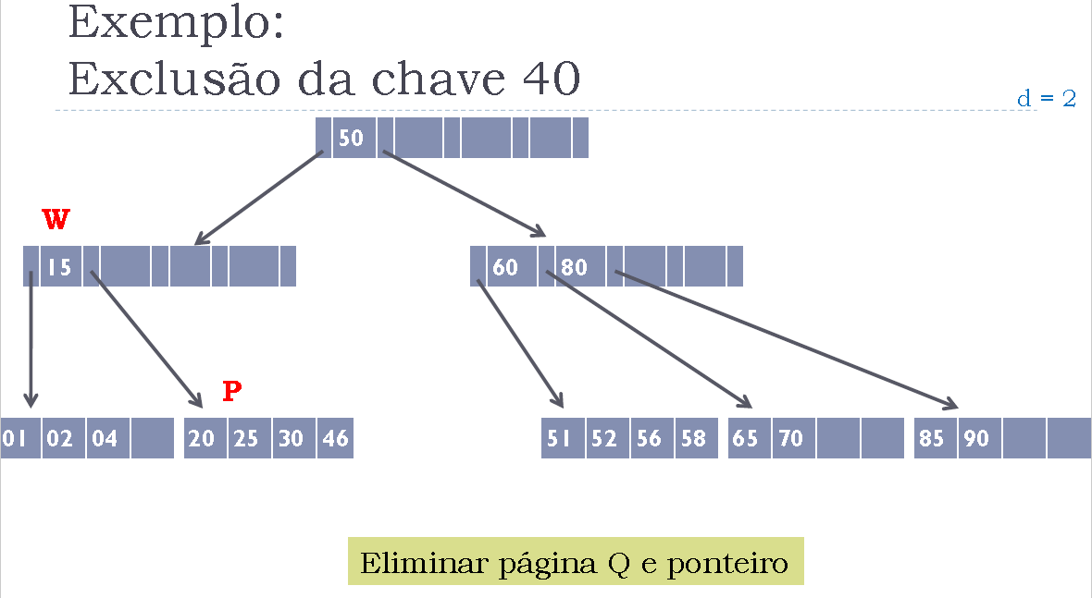
Árvores B Remoção

Slide 63
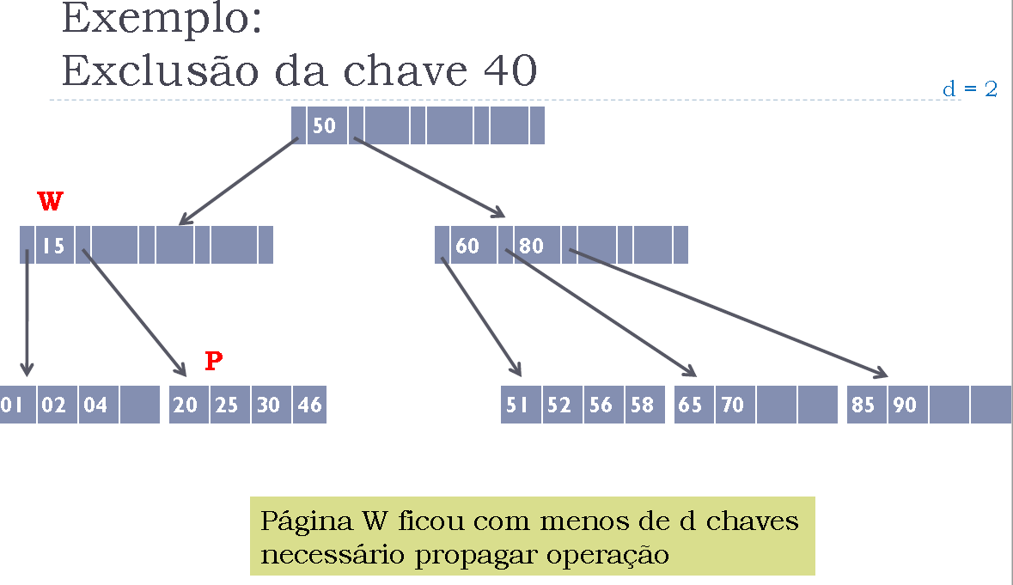
Árvores B Remoção

Slide 64
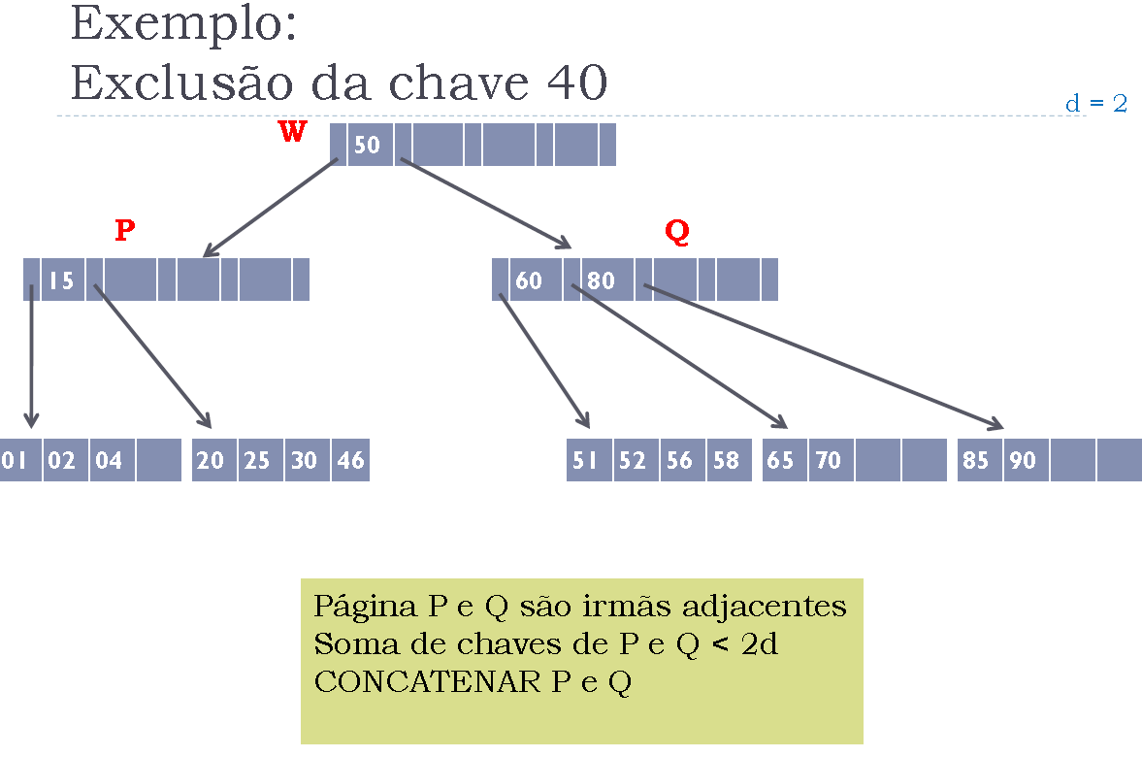
Indexação Árvores B - Exclusão

Slide 65
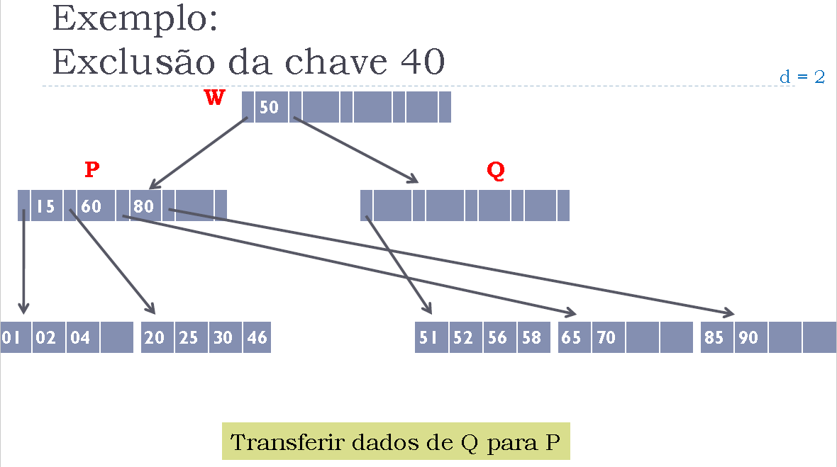
Árvores B Remoção

Slide 66
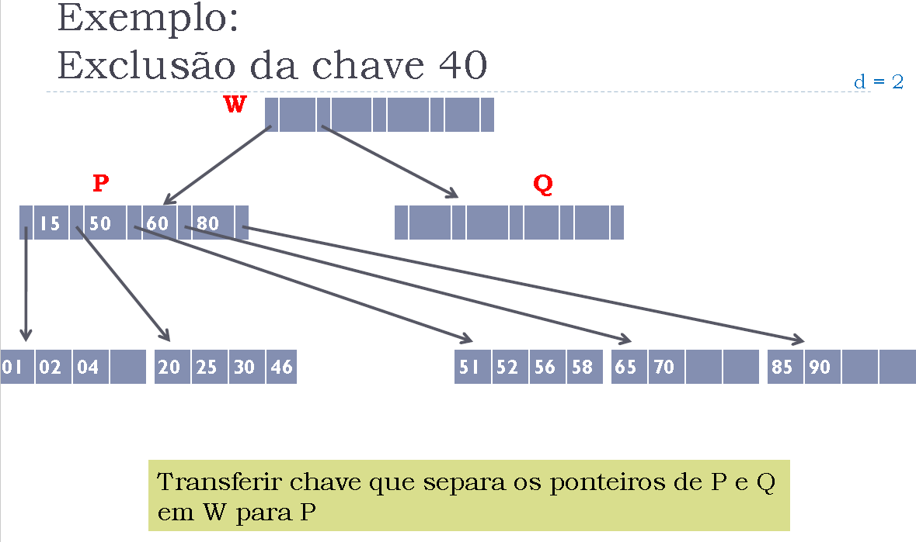
Árvores B Remoção

Slide 67
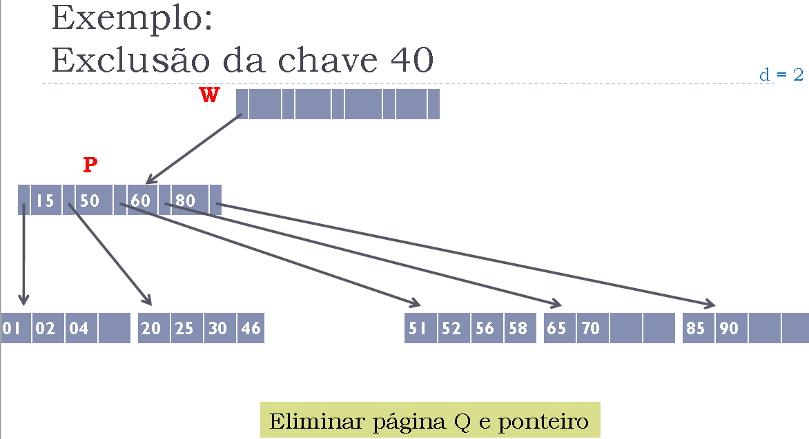
Árvores B Remoção

Slide 68
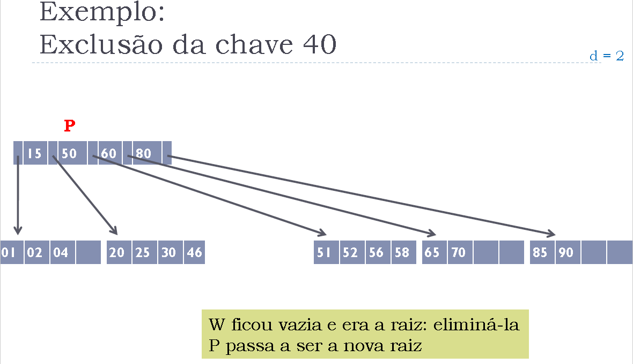
Árvores B Remoção

Slide 69
Árvores B Remoção
Redistribuição:
Ocorre quando a soma das entradas de P e de seu irmão adjacente Q é maior ou igual a 2d.
Concatenar P e Q : Isso resulta em um nó P com mais de 2d chaves, o que não é permitido.
Particionar o nó concatenado, usando Q como novo nó .
Essa operação não é propagável.
O nó W, pai de P e Q, é alterado, mas seu número de chaves não é modificado.

Slide 70
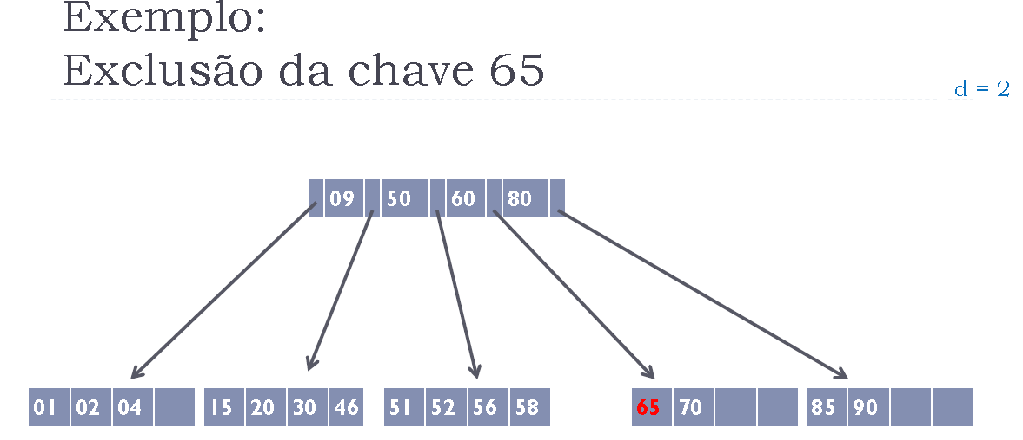
Árvores B Remoção

Slide 71
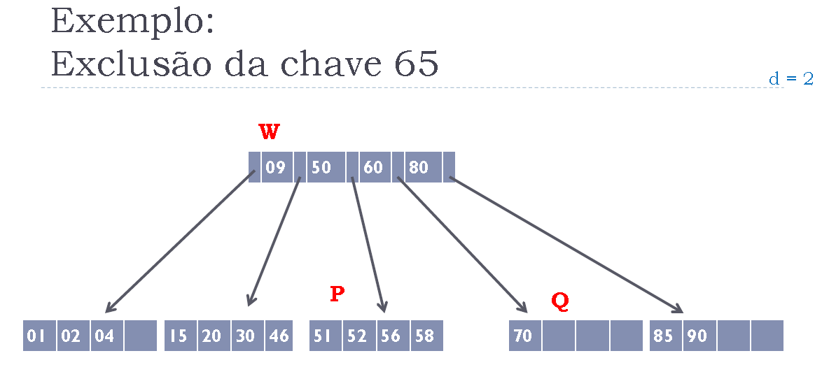
Árvores B Remoção

Slide 72
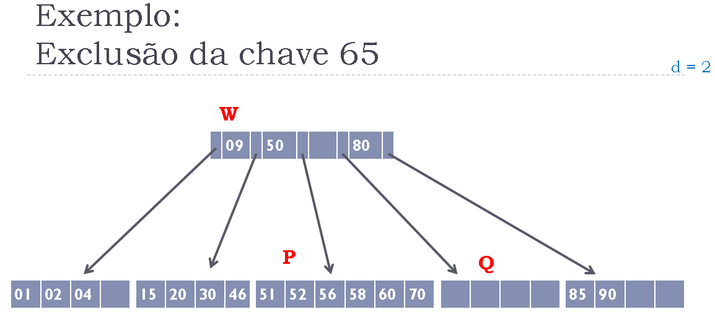
Árvores B Remoção

Slide 73
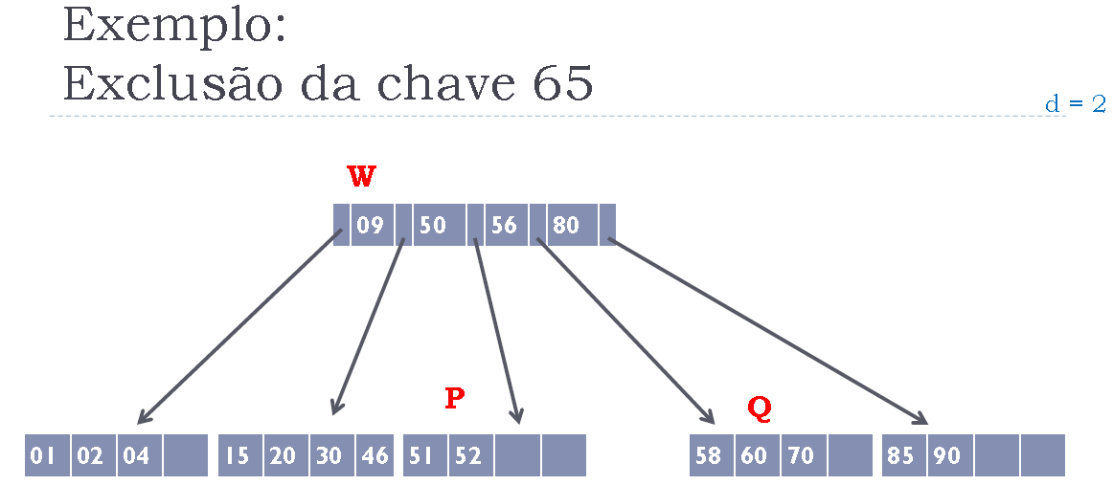
Árvores B Remoção

Slide 74
Árvores B Remoção
E quando as duas alternativas são possíveis?
Quando for possível usar concatenação ou redistribuição (porque o nó possui 2 nós adjacentes, cada um levando a uma solução diferente), optar pela redistribuição.
Ela é menos custosa, pois não se propaga.
Ela evita que o nó fique cheio, deixando espaço para futuras inserções.

Slide 75
Árvores de Múltiplos Caminhos Árvores B*
Árvores B*
É uma variação da árvore B.
Todos os nós, exceto a raiz, precisam estar 2/3 cheios (em contraste com 1/2 exigido pela árvore B).
Para manter esta propriedade, os nós não são particionados logo que ficam cheios. Ao invés disso, suas chaves são compartilhadas com o nó vizinho, até que ambos fiquem cheios. Neste ponto, os dois nós são divididos em 3 nós.
Na prática, não é muito utilizada.

Slide 76
Árvores de Múltiplos Caminhos Árvores B+
Árvores B+
É semelhante à árvore B, exceto por duas características muito importantes:
1 - Armazena dados somente nas folhas – os nós internos servem apenas de ponteiros.
2 - As folhas são encadeadas: Isso permite o armazenamento dos dados em um arquivo, e do índice em outro arquivo separado.

Slide 77
Árvores de Múltiplos Caminhos Árvores B+
Árvores B+ são muito importantes por sua eficiência, e muito utilizadas na prática:
Os sistemas de arquivo NTFS, ReiserFS, NSS, XFS, e JFS utilizam este tipo de árvore para indexação.
Sistemas de Gerência de Banco de Dados como IBM DB2, Informix, Microsoft SQL Server, Oracle 8, Sybase ASE, PostgreSQL, Firebird e SQLite suportam este tipo de árvore para indexar tabelas.
Outros sistemas de gerência de dados como o CouchDB, Tokyo Cabinet e Tokyo Tyrant suportam este tipo de árvore para acesso a dados.

Slide 78

Árvores de Múltiplos Caminhos Árvores B+

Slide 79

Árvores de Múltiplos Caminhos Árvores B+

Slide 80

Árvores de Múltiplos Caminhos Árvores B+

Slide 81

Árvores de Múltiplos Caminhos Árvores B+

Slide 82
Árvores de Múltiplos Caminhos Árvores B+
Busca: Só se pode ter certeza de que o registro foi encontrado quando se chega em uma folha.

Slide 83
Árvores de Múltiplos Caminhos Árvores B+
Inserção:
Quando for necessário particionar um nó durante uma inserção, o mesmo raciocínio é utilizado.
A diferença é que para a página pai sobe somente a chave. O registro fica na folha, juntamente com a sua chave.
ATENÇÃO: isso vale apenas se o nó que está sendo particionado for uma folha. Se não for folha, o procedimento é o mesmo utilizado na árvore B.

Slide 84

Árvores de Múltiplos Caminhos Árvores B+

Slide 85

Árvores de Múltiplos Caminhos Árvores B+

Slide 86

Árvores de Múltiplos Caminhos Árvores B+

Slide 87

Árvores de Múltiplos Caminhos Árvores B+

Slide 88
Árvores de Múltiplos Caminhos Árvores B+
Exclusão:
Excluir apenas no nó folha.
Chaves excluídas continuam nos nós intermediários.

Slide 89

Árvores de Múltiplos Caminhos Árvores B+

Slide 90

Árvores de Múltiplos Caminhos Árvores B+

Slide 91
Árvores de Múltiplos Caminhos Árvores B+
Exclusão que causa concatenação:
Exclusões que causem concatenação de folhas podem se propagar para os nós internos da árvore.
Importante:
Se a concatenação ocorrer na folha: a chave do nó pai não desce para o nó concatenado, pois ele não carrega dados com ele. Ele é simplesmente apagado.
Se a concatenação ocorrer em nó interno: usar a mesma lógica utilizada na árvore B.

Slide 92

Árvores de Múltiplos Caminhos Árvores B+

Slide 93

Árvores de Múltiplos Caminhos Árvores B+

Slide 94

Árvores de Múltiplos Caminhos Árvores B+

Slide 95

Árvores de Múltiplos Caminhos Árvores B+

Slide 96

Árvores de Múltiplos Caminhos Árvores B+

Slide 97

Árvores de Múltiplos Caminhos Árvores B+

Slide 98

Árvores de Múltiplos Caminhos Árvores B+

Slide 99

Árvores de Múltiplos Caminhos Árvores B+

Slide 100

Árvores de Múltiplos Caminhos Árvores B+

Slide 101

Árvores de Múltiplos Caminhos Árvores B+

Slide 102
Árvores de Múltiplos Caminhos Árvores B+
Exclusão que causa redistribuição:
Exclusões que causem redistribuição dos registros nas folhas provocam mudanças no conteúdo do índice, mas não na estrutura (não se propagam).

Slide 103

Árvores de Múltiplos Caminhos Árvores B+

Slide 104

Árvores de Múltiplos Caminhos Árvores B+

Slide 105

Árvores de Múltiplos Caminhos Árvores B+

Slide 106

Árvores de Múltiplos Caminhos Árvores B+

Slide 107

Árvores de Múltiplos Caminhos Árvores B+

